Slide 1
UNIVERSIDADE ABERTA DO SUS UNIVERSIDADE FEDERAL DE PELOTAS DEPARTAMENTO DE MEDICINA SOCIAL CURSO DE ESPECIALIZAÇÃO EM SAÚDE DA FAMÍLIA MODALIDADE A DISTÂNCIA - TURMA IV
Trabalho de conclusão de Curso
Qualificação do programa de detecção do câncer de colo de útero e de mama na Unidade Básica de Saúde de Paraí, Paraí-RS
Aluna: Deise Ampese
Orientadora: Betânia Rodrigues dos Santos
Pelotas, maio de 2014

Slide 2
INTRODUÇÃO
IMPORTÂNCIA DA INTERVENÇÃO
Incidência elevada e mortalidade por câncer do colo do útero e da mama
Relação direta entre cobertura e diminuição da morbimortalidade, por estes agravos
Importância da elaboração e implementação de Políticas Públicas na Atenção Básica
Atenção integral à saúde da mulher, com acesso à rede de serviços quantitativamente e qualitativamente, capazes de suprir essas necessidades

Slide 3
INTRODUÇÃO
Município: Paraí/RS
Localização: região nordeste do RS
Pop: 7.140 (Siab 2013)

Slide 4
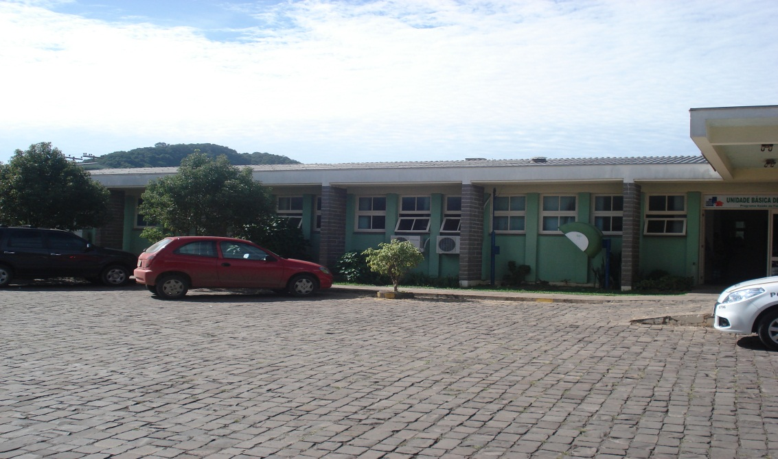
INTRODUÇÃO
Economia:
Extração de basalto
Industria
Estrutura de saúde:
1 UBS (2 ESF)
2 equipes de ESF +
equipe complementar
1 hospital
Serviços privados

Slide 5
INTRODUÇÃO
Programa Saúde da Mulher
Atenção primária-UBS
1 ginecologista
Coleta de CP
Solicitação e encaminhamento de mamografia
Média e alta complexidade
referências regionais – Hospital Tacchini (BG)

Slide 6
INTRODUÇÃO
SITUAÇÃO DO SERVIÇO ANTES DA INTERVENÇÃO
Pouco acesso aos protocolos do MS
Registros insuficientes/formulários incompletos
Desconhecimento do número de mulheres pertencentes ao público alvo e da cobertura dos exames
Atendimentos realizados sem fluxos pré-estabelecidos

Slide 7
OBJETIVO
Melhorar a detecção de câncer de colo do útero e de mama

Slide 8
METODOLOGIA
Planejamento de metas e ações para o alcance das mesmas
(Dificuldade devido a falta de registros)
Desenvolvimento das ações em quatro eixos pedagógicos:
Monitoramento e Avaliação
Organização e Gestão do Serviço
Engajamento Público
Qualificação da Prática Clínica.

Slide 9
METODOLOGIA
Capacitação da equipe – apresentação do caderno nº 13 do MS
Sensibilização para a prática de registros
Levantamento através dos ACS no número de mulheres pertencentes a faixa etária preconizada

Slide 10
METODOLOGIA
Implantação da ficha espelho
Implementação dos livros de registros
Orientações e sensibilização da população (folder)
Planejamento da mobilização e das ações do OUTUBRO ROSA

Slide 11
METODOLOGIA

Slide 12
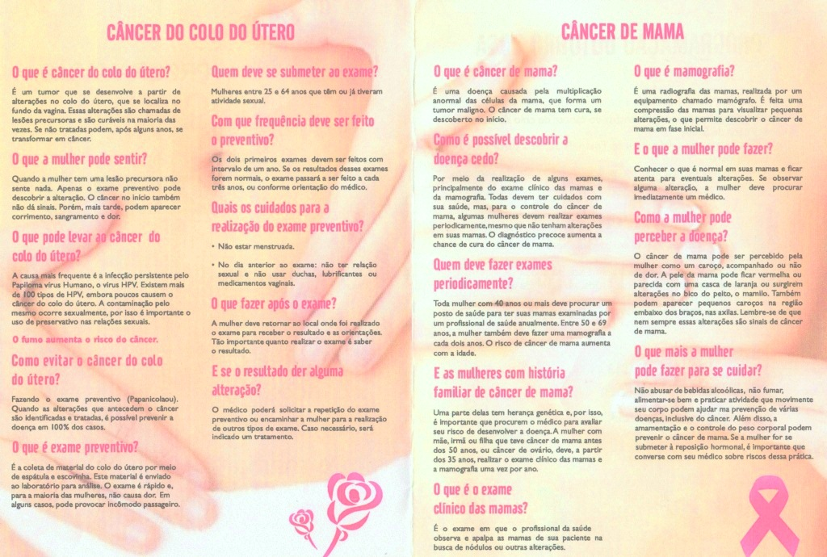
METODOLOGIA

Slide 13
OBJETIVOS, METAS E RESULTADOS
Total de mulheres entre 25 e 64 anos: 1911
Total de mulheres entre 50 e 69 anos: 873
Total de mulheres cadastradas durante a intervenção: 293

Slide 14
OBJETIVOS, METAS E RESULTADOS
OBJETIVO ESPECÍFICO 1
Ampliar a cobertura de detecção precoce do câncer de colo e do câncer de mama.

Slide 15
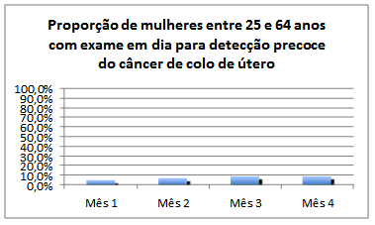
OBJETIVOS, METAS E RESULTADOS
Meta 1.1: Ampliar a cobertura de detecção precoce do câncer de colo uterino das mulheres na faixa etária entre 25 e 64 anos de idade para 10%.
Resultado obtido: 9,3% (177)
Total de mulheres que realizaram o exame em todas as faixas etárias: 197 (10,3%)
Mais de 50% dos exames realizados no “outubro rosa” (5,0%)
Férias do ginecologista nas ultimas semanas da intervenção

Slide 16
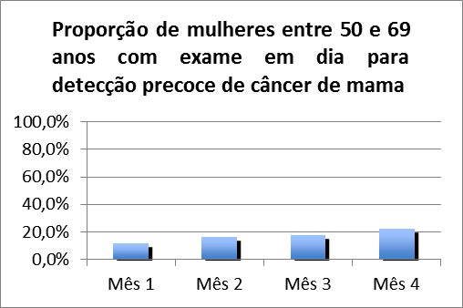
OBJETIVOS, METAS E RESULTADOS
Meta 1.2: Ampliar a cobertura de detecção precoce do câncer de mama das mulheres na faixa etária entre 50 e 69 anos de idade para 25%.
Resultado obtido: 22,1% (193)
Total de mulheres que realizaram o exame em todas as faixas etárias: 319 (36,54%)(2 alterações entre 40 e 50 anos de idade)
Mais de 50% dos exames realizados no “outubro rosa” (11,7%)

Slide 17
OBJETIVOS, METAS E RESULTADOS
OBJETIVO ESPECÍFICO 2
Melhorar a adesão das mulheres à realização de exame citopatológico de colo uterino e mamografia.

Slide 18
OBJETIVOS, METAS E RESULTADOS
Meta 2.1: Buscar 100% das mulheres que tiveram exame alterado e que não retornaram a unidade de saúde.
Resultado obtido: 100%

Slide 19
OBJETIVOS, METAS E RESULTADOS
1 mulher com exame citopatológico alterado (0,6%)
3 mulheres com mamografia alterada (1,6%)

Slide 20
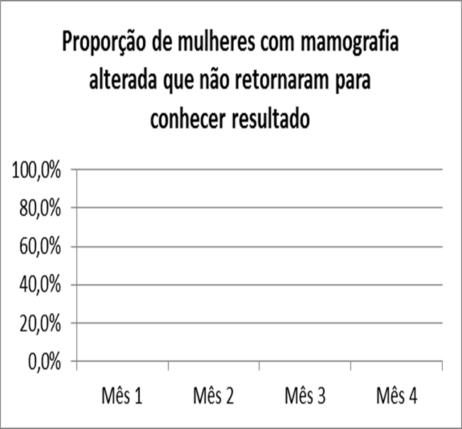
OBJETIVOS, METAS E RESULTADOS
Proporção de mulheres com exames alterados que não retornaram para conhecer o resultado: 0%

Slide 21
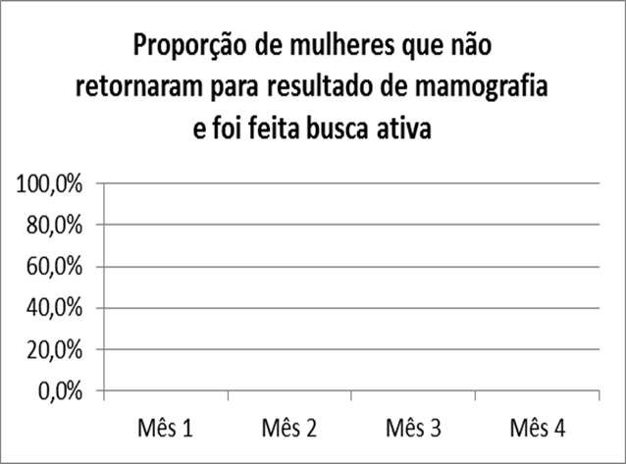
OBJETIVOS, METAS E RESULTADOS
Proporção de mulheres que não retornaram para conhecer o resultado dos exames e foi realizada busca ativa: 0%
OBSERVAÇÃO:
Não aguarda-se a paciente procurar pelo resultado para comunicar a alteração. A comunicação é imediatamente à paciente após o recebimento do exame

Slide 22
OBJETIVOS, METAS E RESULTADOS
OBJETIVO ESPECÍFICO 3
Melhorar a qualidade do atendimento das mulheres que realizam detecção precoce de câncer de colo de útero e de mama na unidade de saúde.

Slide 23
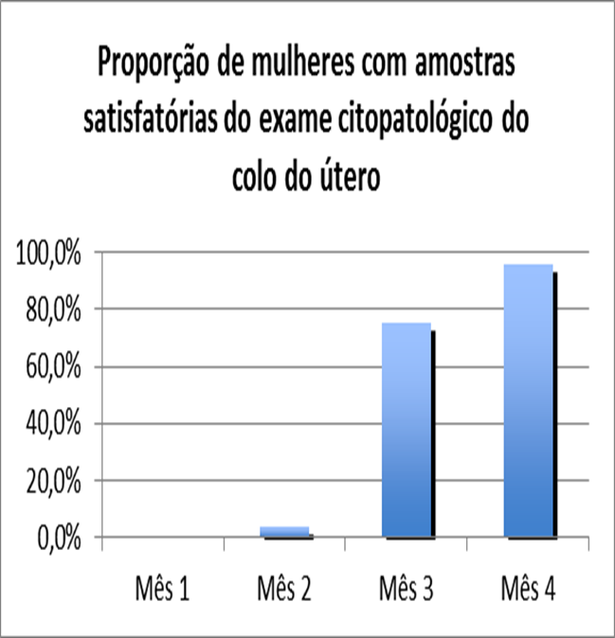
OBJETIVOS, METAS E RESULTADOS
Meta 3.1 Obter 100% de coleta de amostras satisfatórias do exame citopatológico de colo uterino.
Resultado obtido: 95,5%
Registro de apenas 2 exames com amostras insatisfatórias = 98.8% satisfatórias
Atraso no recebimento dos resultados dos exames
Coleta de dados de exames realizados quando a informação não era registrada

Slide 24
OBJETIVOS, METAS E RESULTADOS
OBJETIVO ESPECÍFICO 4
Melhorar os registros das informações.

Slide 25
OBJETIVOS, METAS E RESULTADOS
Meta 4.1. Manter registro da coleta de exame citopatológico de colo uterino e realização da mamografia em registro específico em 100% das mulheres cadastradas nos programas da unidade de saúde.

Slide 26
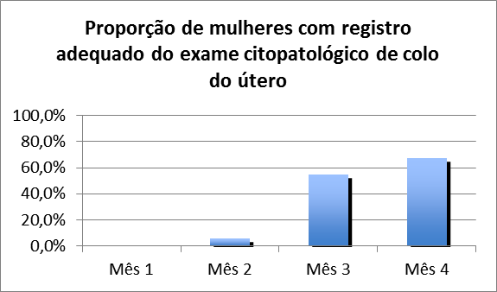
OBJETIVOS, METAS E RESULTADOS
Meta de registro adequado de CP= 100%
Resultado obtido: 67,3%
Melhorias nos registros
Numerador do calculo abrangendo todas as mulheres cadastradas e não somente as que realizaram CP

Slide 27
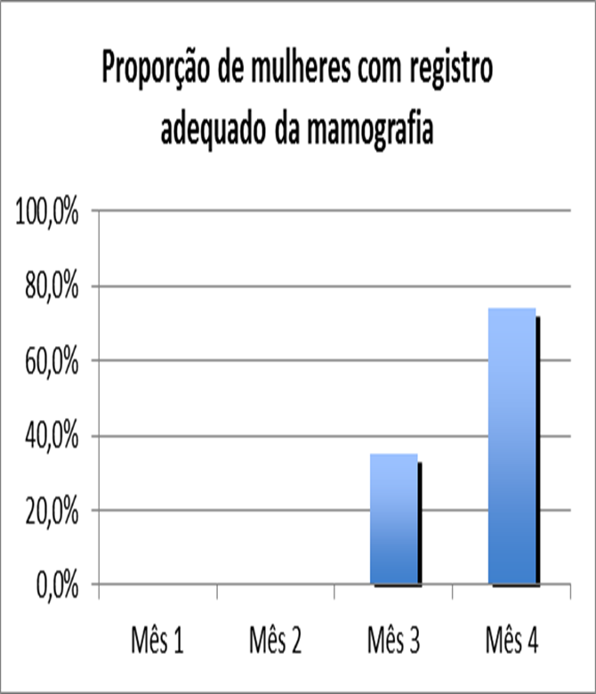
OBJETIVOS, METAS E RESULTADOS
Meta de registro adequado de mamografias= 100%
Resultado obtido: 74,3%
Melhorias nos registros
Numerador do cálculo abrangendo todas as mulheres cadastradas e não somente as que realizaram mamografia

Slide 28
OBJETIVOS, METAS E RESULTADOS
OBJETIVO ESPECÍFICO 5
Mapear as mulheres de risco para câncer de colo de útero e de mama

Slide 29
OBJETIVOS, METAS E RESULTADOS
Meta 5.1. Realizar avaliação de risco (ou pesquisar sinais de alerta para identificação de câncer de colo de útero e de mama) em 100% das mulheres nas faixas etárias-alvo.

Slide 30
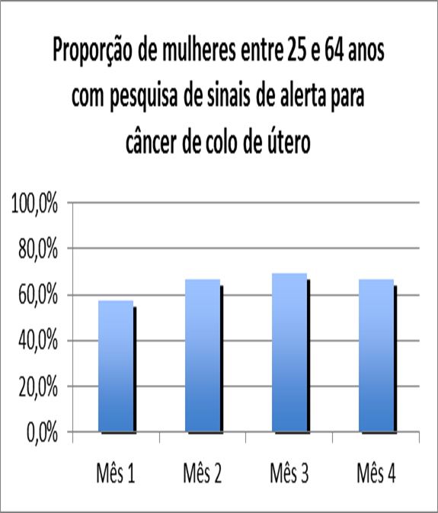
OBJETIVOS, METAS E RESULTADOS
Meta pesquisa câncer de colo: 100%
Resultado obtido:66,9%
Realização da pesquisa
Falta de registros dessas informações – necessidade de monitoramento

Slide 31
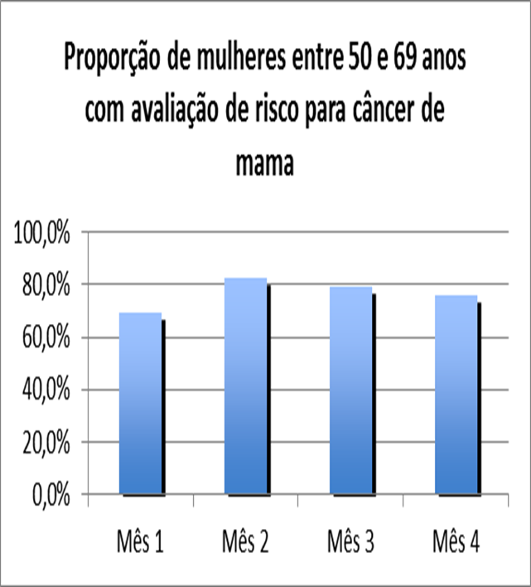
OBJETIVOS, METAS E RESULTADOS
Meta pesquisa câncer de mama: 100%
Resultado obtido: 75,7%
Realização da avaliação
Falta de registros dessas informações – necessidade de monitoramento

Slide 32
OBJETIVOS, METAS E RESULTADOS
OBJETIVO ESPECÍFICO 6
Promover a saúde das mulheres que realizam detecção precoce de câncer de colo de útero e de mama na unidade de saúde

Slide 33
OBJETIVOS, METAS E RESULTADOS
Meta 6.1. Orientar 100% das mulheres cadastradas sobre doenças sexualmente transmissíveis e fatores de risco para câncer de colo de útero e de mama.

Slide 34
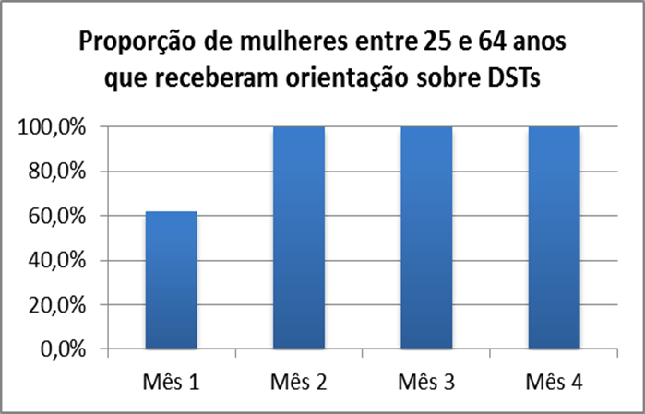
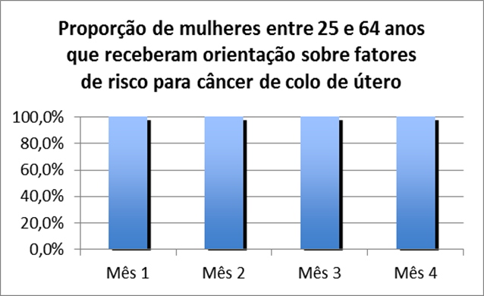
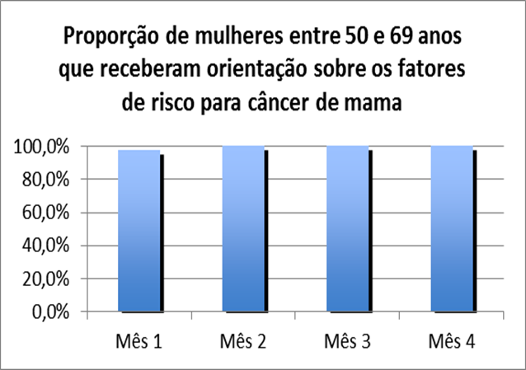
OBJETIVOS, METAS E RESULTADOS
Meta: 100% de mulheres orientadas
Resultado obtido: 100%

Slide 35
RESULTADOS
QUANTITATIVOS
Não atingimento de todas as metas propostas
Tempo de intervenção curto
Melhorias com o passar do tempo
QUALITATIVOS
Melhorias nos registros do serviço
Sensibilização da equipe para a necessidade de adequações conforme o protocolo do MS
Produção de dados – base para a organização do serviço – ferramenta de gestão

Slide 36
DISCUSSÃO
IMPORTANCIA DA INTERVENÇÃO PARA O SERVIÇO
Antes da intervenção
A situação do serviço era desconhecida/não podia ser mensurada
Após a intervenção
Tradução do serviço em números (cobertura, qualidade)
Investimentos nos pontos deficitários
Organização do serviço (estabelecimento de fluxos)
Melhorias na qualidade
Aproximação com o Protocolo do MS

Slide 37
DISCUSSÃO
IMPORTANCIA DA INTERVENÇÃO PARA A COMUNIDADE
Acesso há um serviço de maior qualidade e organização
Acesso aos resultados sem necessidade de marcação de consulta (somente nos casos de alterações)
Comunicação imediata nos casos de alterações, agilizando a investigação

Slide 38
DISCUSSÃO
IMPORTANCIA DA INTERVENÇÃO PARA A EQUIPE
Aproximação com os Protocolos do MS
Qualificação clínica
Percepção da importância dos registros para as melhorias no serviço
Facilitação do trabalho através da organização e estabelecimentos de fluxos
Promoção da incorporação das mudanças a rotina do serviço...

Slide 39
DISCUSSÃO
MUDANÇAS NECESSÁRIAS
Incorporação maior do Protocolo do MS no serviço.
Avaliação mais minuciosa dos exames realizados fora da faixa etária (evitar desperdício de recursos)
Ações de promoção para aumentar a cobertura na faixa etária preconizada
Capacitação de novos profissionais para realização dos exames CP
Implementações nos registros
Utilização dos dados como ferramentas de gestão

Slide 40
REFLEXÃO CRÍTICA SOBRE O PROCESSO PESSOAL DE APRENDIZAGEM
Ampliação dos conhecimentos em saúde pública
Aproximação com os protocolos do MS
Qualificação profissional
Mudanças na visão profissional = melhorias nos serviços da unidade

Slide 41
OBRIGADA !

